Slide 1


Введение: роль фондов специального назначения
Управление прибылью представляет собой фундаментальную задачу финансового менеджмента, определяющую долгосрочную устойчивость и конкурентоспособность коммерческого субъекта. В условиях рыночной экономики успех предприятия зависит не только от способности генерировать высокую выручку, но и от эффективности распределения заработанных средств. Именно для этих целей на предприятии формируются Фонды специального назначения (ФСН), представляющие собой целевые резервы, образуемые из части прибыли.

Slide 2


Фонд накопления: драйвер долгосрочного роста
Фонд накопления представляет собой ту часть чистого дохода, которая целенаправленно используется для прироста капитала предприятия.
Его средства направляются на увеличение как производственных, так и непроизводственных основных фондов, а также на рост оборотных средств и создание резервов. Стратегическая роль ФН неоценима: он является источником и непременным условием расширенного воспроизводства.

Slide 3

Фонд потребления: мотивация и социальное обеспечение
Фонд потребления представляет собой ту часть чистой прибыли предприятия, которая используется для удовлетворения как производственных, так и внепроизводственных потребностей, связанных в первую очередь с персоналом и социальной сферой. Социальная роль ФП является критически важной.
Его использование напрямую влияет на лояльность, мотивацию и благосостояние трудового коллектива. Эффективное управление фондом потребления способствует повышению производительности труда и конкурентоспособности предприятия на рынке.

Slide 4

Сравнительный анализ и проблема оптимизации
Фонд накопления и Фонд потребления находятся в постоянной конкуренции за ограниченный ресурс — чистую прибыль.
Эта конкуренция представляет собой диалектическое противоречие между двумя стратегическими императивами: необходимостью инвестирования в будущий рост и капитальную базу (ФН) и необходимостью обеспечения текущего благосостояния и мотивации персонала (ФП).
Управленческий императив заключается в поиске и поддержании оптимального сочетания Фонда потребления и Фонда накопления.

Slide 5
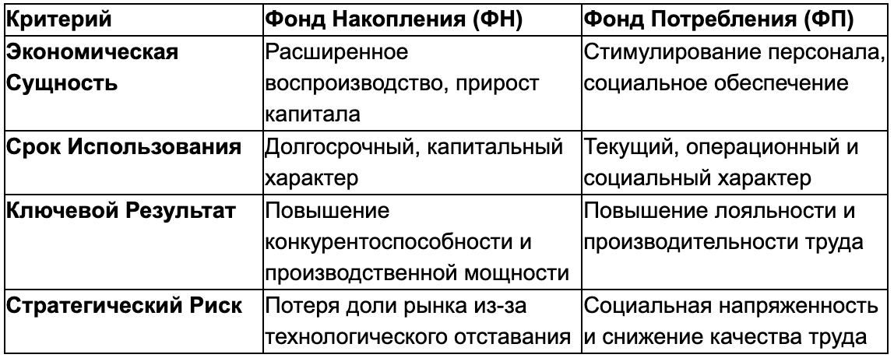
Сравнительное стратегическое значение фондов

Slide 6

Заключение
Ключом к устойчивому развитию предприятия в долгосрочной перспективе является нахождение и поддержание динамически оптимального сочетания ФН и ФП.
Только такое равновесие гарантирует одновременный рост производственных мощностей и улучшение социального благополучия коллектива.
Компетентность финансового менеджмента заключается именно в способности стратегически верно определить это соотношение, обеспечивая предприятию устойчивость на всех уровнях — технологическом, экономическом и социальном.

Slide 7

Спасибо за внимание!
Спасибо за внимание. В этой презентации мы рассмотрели роль и механизмы формирования фондов специального назначения, а также направления их расходования. Мы проанализировали сравнительное стратегическое значение фондов и обозначили проблему оптимизации их использования.

